Slide 1


Assemblée Générale annuelle des ministères en français 2025
Celebration des vies.
Montréal , 22 mars 2025

Slide 2

Chant d’ouverture

Slide 3
Lecture du Psaume 23- Marie Claude

Slide 4
Prière d’ouverture et repentance – Florence

Slide 5
Prière d’illumination

Slide 6
Romains 8: 35-39
35 Qui nous séparera de l'amour de Christ? Sera-ce la tribulation, ou l'angoisse, ou la persécution, ou la faim, ou la nudité, ou le péril, ou l'épée?36 selon qu'il est écrit: C'est à cause de toi qu'on nous met à mort tout le jour, Qu'on nous regarde comme des brebis destinées à la boucherie.
37 Mais dans toutes ces choses nous sommes plus que vainqueurs par celui qui nous a aimés.38 Car j'ai l'assurance que ni la mort ni la vie, ni les anges ni les dominations, ni les choses présentes ni les choses à venir,39 ni les puissances, ni la hauteur, ni la profondeur, ni aucune autre créature ne pourra nous séparer de l'amour de Dieu manifesté en Jésus Christ notre Seigneur.

Slide 7
Méditation silencieuse

Slide 8
Confession de foi
Nous ne sommes pas seuls, nous vivons dans le monde que Dieu a créé.
Nous croyons en Dieu
qui a créé et qui continue à créer,
qui est venu en Jésus, Parole faite chair pour réconcilier et renouveler,
qui travaille en nous et parmi nous par son Esprit.
Nous avons confiance en Dieu. Nous sommes appelés à constituer l’église : pour célébrer la présence de Dieu
pour vivre avec respect dans la création, pour aimer et servir les autres,
pour rechercher la justice et résister au mal,
pour proclamer Jésus, crucifié et ressuscité, notre juge et notre espérance.
Dans la vie, dans la mort, dans la vie au-delà de la mort,
Dieu est avec nous. Nous ne sommes pas seuls.
Grâces soient rendues à Dieu. Amen

Slide 9
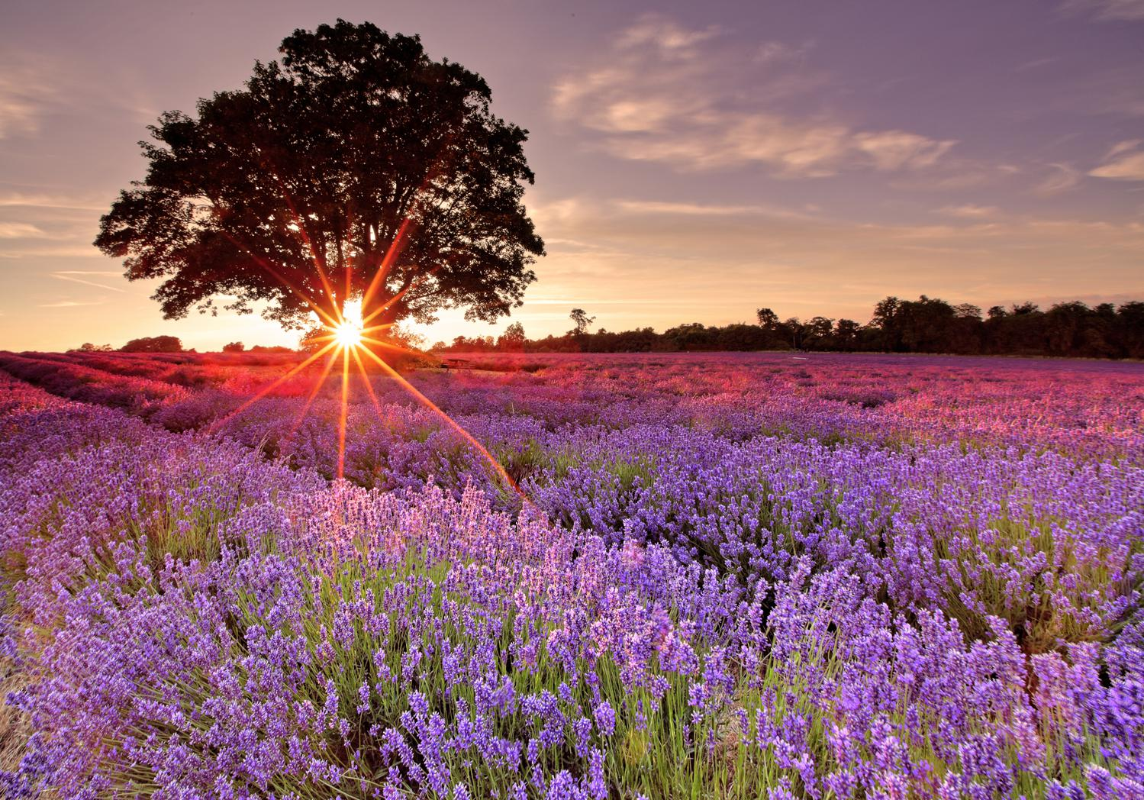
Célébration de vie

Slide 10
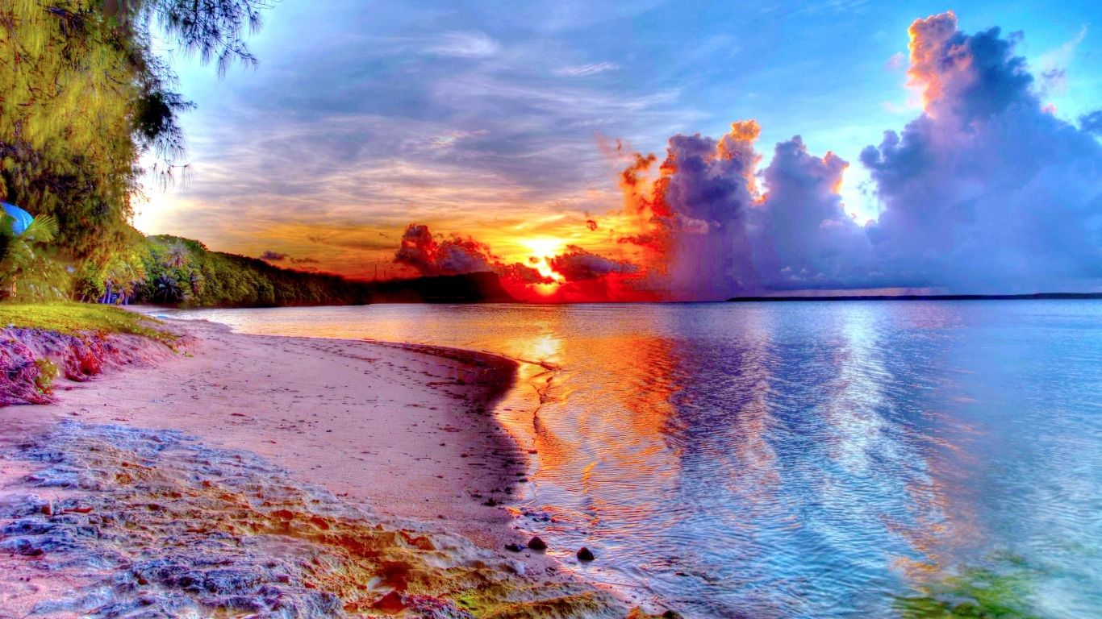
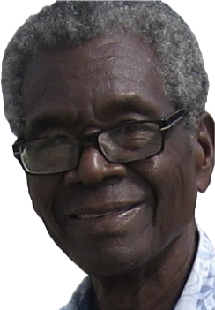
Le révérend Dr José Belo Chipenda a été rappelé auprès de son Créateur le mercredi 10 janvier 2024, à Sherbrooke, Canada.
Il était l’époux bien-aimé d’Eva Joao Miguel de Carvalho et le père de Selma Teresa (Samuel Vauvert) et de feu Gilberto Jesse.
L’Afrique et le mouvement œcuménique mondial ont perdu un cher enfant. En vérité, un grand arbre est tombé.
Le révérend Dr Chipenda José Belo est né le 9 octobre 1929 à Bailundo, Huambo, Angola.
Il a été ordonné pasteur par l’Église Evangélique Congrégationaliste de l’Angola (IECA) en 1956. Il laissera, tout d’abord, le souvenir d’un œcuméniste africain qui a travaillé sans relâche pour la justice et la paix dans le monde.
Il a occupé de nombreux rôles ecclésiastiques, entre autres : pasteur de l’Église Congrégationaliste Evangélique de Lobito, Angola; secrétaire itinérant, National Student Christian Federation, États-Unis, 1964-1965 ; secrétaire des étudiants étrangers, Fédération chrétienne étudiante mondiale, Genève, 1966-1969; secrétaire pour l’Afrique, Fédération mondiale des étudiants chrétiens, Nairobi, Kenya, 1969-1973; secrétaire Programme pour lutter contre le racisme (PCR), Églises du Conseil œcuménique, Genève, 1973-1980 ; directeur du Centre d’études de théologie et de culture, Lobito, 1980-1985 ; secrétaire général du Conseil des Églises de l’Angola, Luanda, 1985-1987 ; secrétaire général de la Conférence des Eglises de Toute l’Afrique (CETA), Nairobi, depuis 1987 – 1998 ; secrétaire général de l’Eglise Evangélique Congrégationaliste de l’Angola : 1998-2004.
Rév. Dr José Belo Chipenda
(1929-2024)

Slide 11
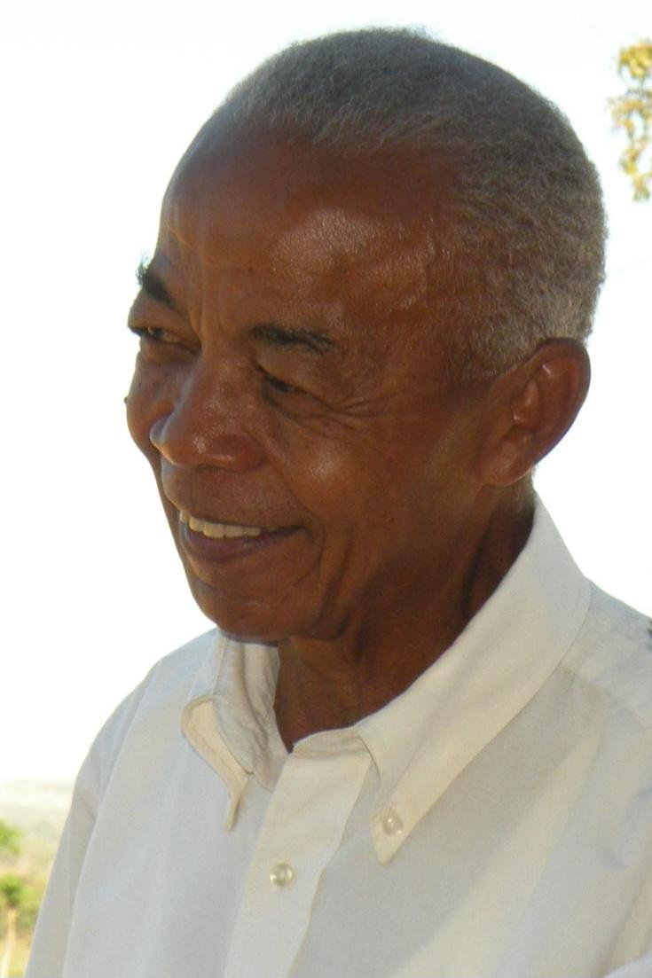
Homme d'État et homme d'Église, penseur social et éducateur, le Pasteur Daniel Rajakoba était connu pour son engagement.
Nommé ministre de la Fonction publique, du travail et des lois sociales à 32 ans, il a entrepris une réforme décoloniale, avec la refonte du code du travail. Il fut le premier à prêcher l’Evangile sur les ondes de la radio nationale tous les dimanches, à une époque d’antichristianisme ambiant. Enseignant de profession, Daniel Rajakoba a assumé diverses responsabilités dans l’Eglise, notamment la présidence de la Ligue pour la lecture de la Bible, le secrétariat général de la Fédération des mouvements de Réveil, la direction du département de la traduction au sein de la Société biblique.
A cause des hostilités consécutives à ses prises de position, il a dû partir en France en 1987. Il mit à profit son séjour pour entreprendre des études théologiques, tout en continuant son ministère de prédication et d’enseignement. Son ministère dépassait le cadre des Églises protestantes, marquant profondément des générations de chrétiens à Madagascar, en Afrique, en Europe et au Québec. En 1999, il fut consacré pasteur de l’Eglise FJKM.
Après son retour à Madagascar en 2000, son témoignage chrétien s’inscrivit dans la vie politique du pays. Le parti politique Fihavanantsika (que l’on peut traduire par unité, fraternité) qu’il a créé, prône la réconciliation et la justice. Ainsi, Daniel Rajakoba s’est présenté à deux reprises aux élections présidentielles
Le Pasteur Daniel Rajakoba a passé les dernières années de sa vie au village Toby Kristy Voahombo, Centre d’accueil et de réveil, qui donne assistance aux malades, aux chrétiens rejetés par leurs familles. Dans ce village, il mit en pratique sa vision de développement et de vivre ensemble, qu’il avait voulue pour l'ensemble de Madagascar.
Pasteur Daniel RAJAKOBA
Né le 21 octobre 1940 à Antsakoabe, Région Sofia
décédé le 30 juin 2024 à Antananarivo
“Car j'ai l'assurance que ni la mort ni la vie, … ni aucune autre créature ne pourra nous séparer de l'amour de Dieu manifesté en Jésus Christ notre Seigneur”
Romains 8:38-39

Slide 12
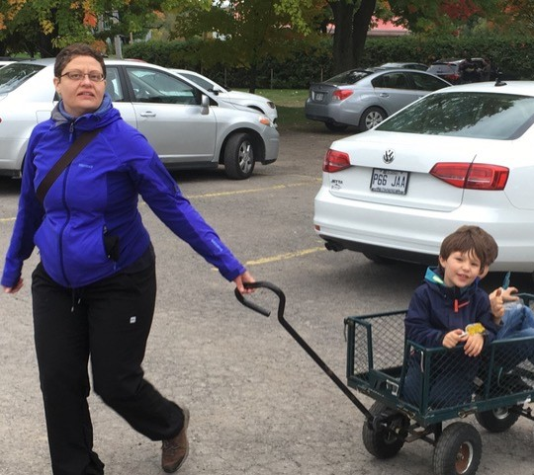
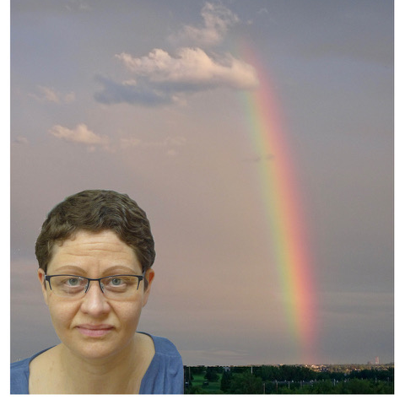
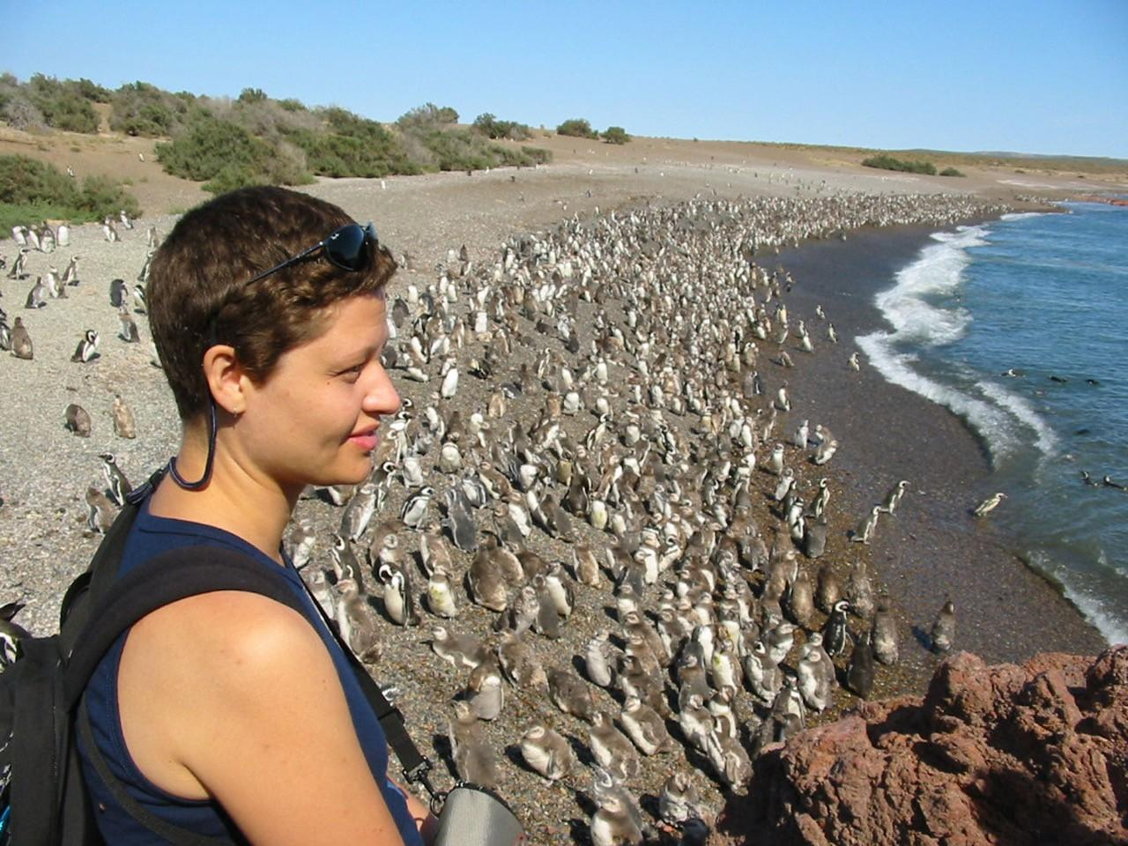
Sybil Christen
Mai 1971-Novembre 2024

Slide 13
Sybil Christen (Mai 1971 - 2024)
Biologiste et informaticienne de formation, Sybil se passionnait pour l'ornithologie et chassait inlassablement hiboux et chouettes derrière sa caméra dans les parcs de Montréal. Cycliste urbaine par choix, elle avait à cœur l’environnement et les causes sociales.
Elle incarnait un mélange unique : scientifique d’esprit et artiste de cœur, indépendante, calme, intelligente, gentille, attentionnée, fiable mais peu ponctuelle, talentueuse mais humble et amoureuse de la nature. Elle aimait explorer le monde, était descendue à la Terre de feu et avait fait le tour du globe en solitaire.
Avec amour Claire Borel

Slide 14
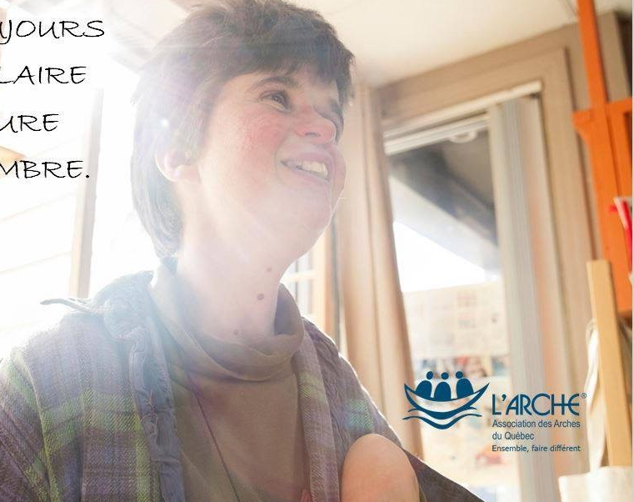
CATHERINE FORTIN
21Septembre – 27Janvier 2024
«Toutes mes sources sont en toi »

Slide 15
Catherine Fortin (21Septembre – 27Janvier 2024)
Catherine était la fille bien-aimée du pasteur Denis Fortin, de Madame Martine D’Amour (Robert Deschênes) et de la pasteure Darla Sloan. Elle était aussi la sœur de Madeleine (Pierre-Luc Lortie), de Thomas et de Jeanne Fortin ainsi que la tante de Camille, d’Alexandre et d’Olivier Lortie.
Catherine a aimé et a été aimée de sa famille élargie de l’Église Unie Saint-Pierre et Pinguet, de L’Arche de la Capitale-Nationale ainsi que de l’Église Unie Saint-Jean de Montréal, de la Saint Andrew’s United Church, de l’Association L.I.F.E. et de La Maison Maguire pour personnes handicapées dans la Baie-des-Chaleurs.
Voici quelques mots partagés à l’occasion de son passage.
« C’est le départ de notre « rayon de soleil » à l’Arche.
« C’est dans la fragilité que la jubilation d’une Catherine est source d’étonnante force intérieure pour qui l’a fréquentée dans les gestes du quotidien. Merci aux personnes qui continuent à rayonner une telle joie.
« Kwe Catherine ! J’ai eu le bonheur de côtoyer cette source de vie dont tu as si bien su nous imprégner. Dans ma prière je demande à la Grand-Mère de l’ouest de t’inviter à prendre place dans le grand cercle des Esprits.
« Rendons grâce au Seigneur pour la vie de Catherine. Elle a marqué ma vie par son accueil et son amour. Sa joie profonde était contagieuse. Merci Catherine pour ta bonne humeur et ta joie amicale partagées. Que son âme repose en paix.
« Elle est partie en laissant un vide incomblable… »
… Pour vivre et mourir, ô Jésus, sous ta croix je demeure.
Cantique du psaume 23, que Catherine entonnait avec une joie exubérante.

Slide 16
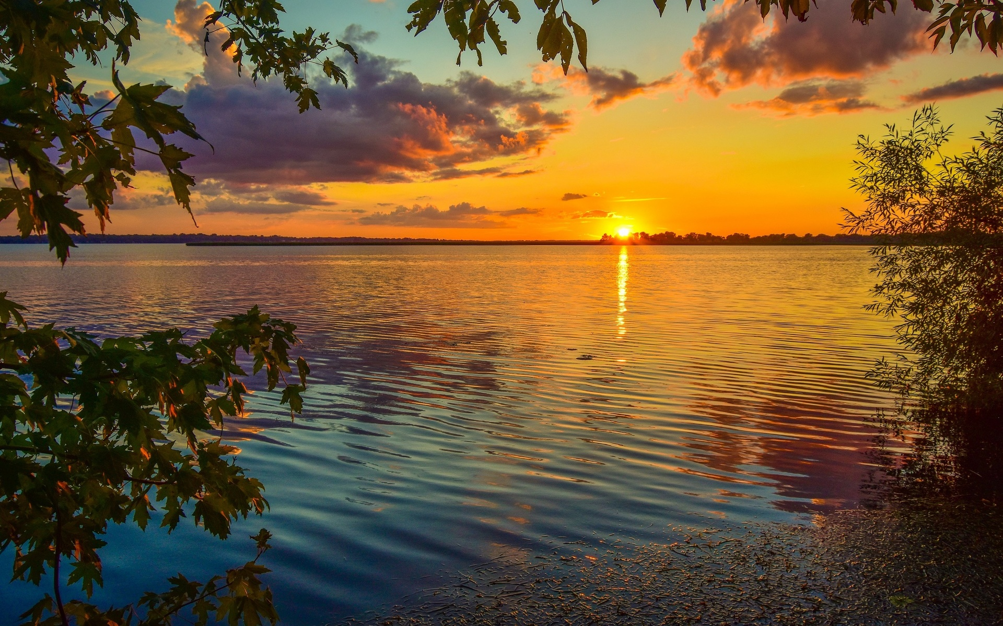
Prière d’action de grâce

Slide 17
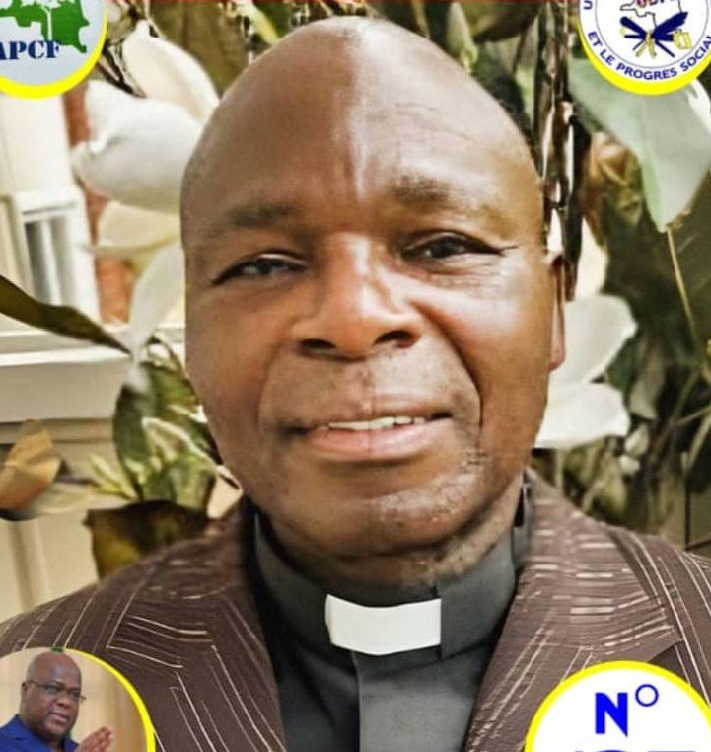
La vie des justes est dans la main de Dieu, aucun tourment n’a de prise sur eux. Celui qui ne réfléchit pas s’imagine qu’ils étaient morts ; leur départ de ce monde a passé pour un malheur ; quand ils nous ont quittés, on les croyait anéantis, alors qu’ils sont dans la paix. SAg 3:1-6.9
Rév. MALEKESA OBOO

Slide 18
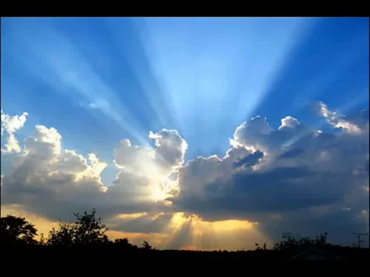
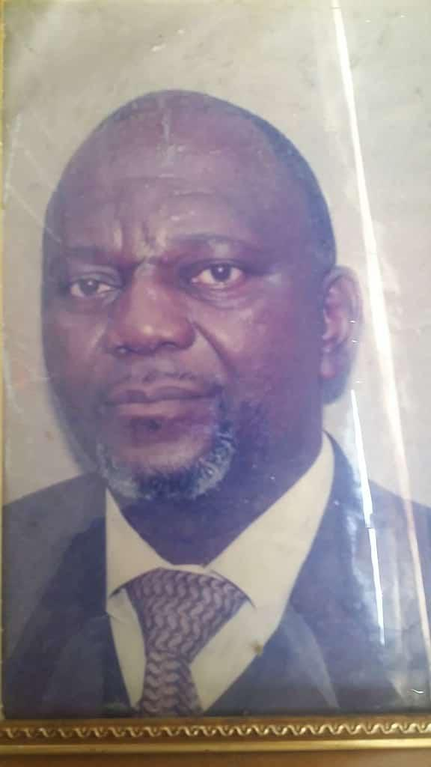
nn
Willy Yunga Mabidi
Mon frère bien-aimé,
Que le Seigneur t’accueil dans sa demeure. Que ton âme repose en paix.

Slide 19
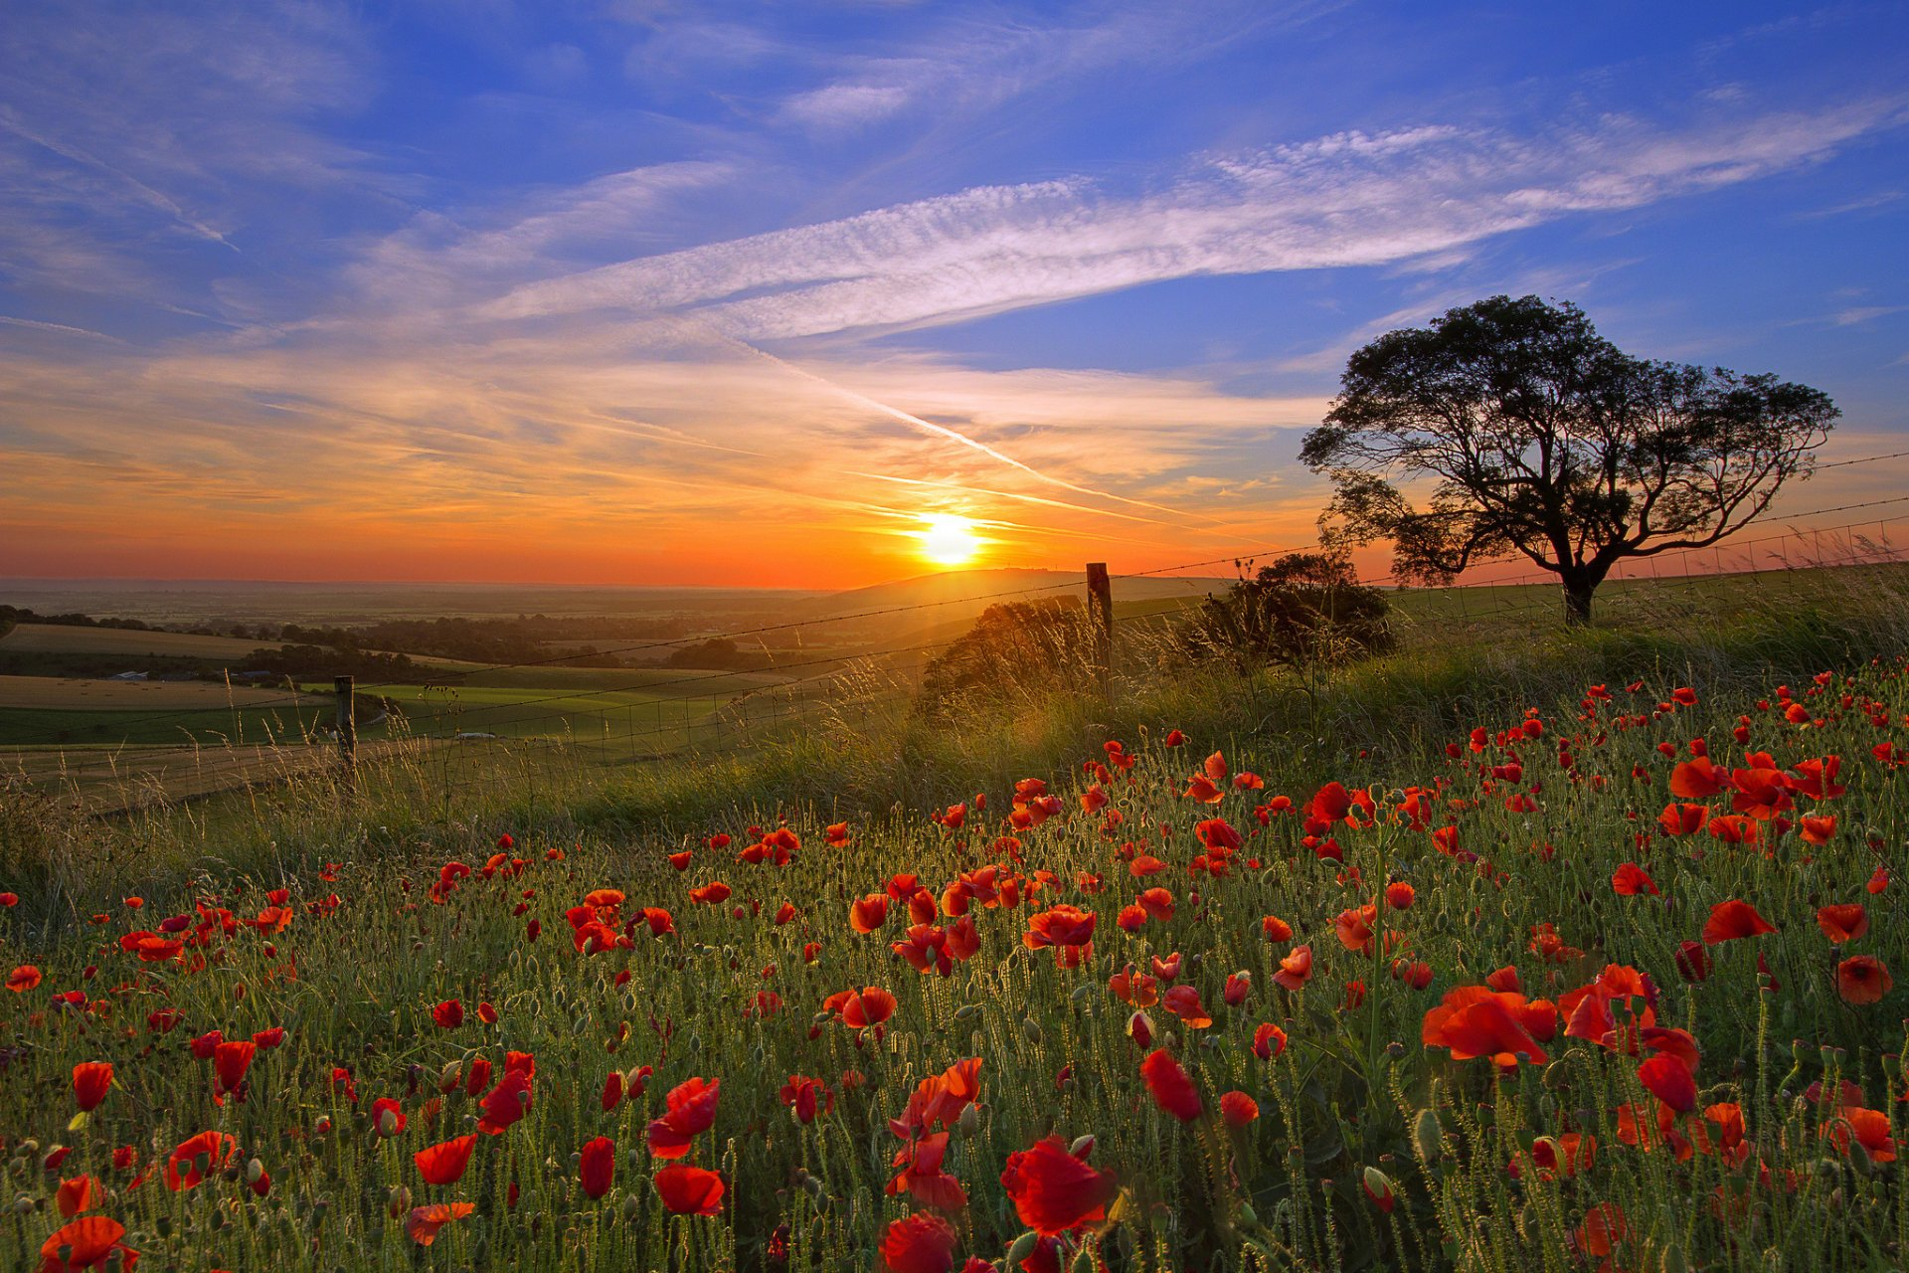
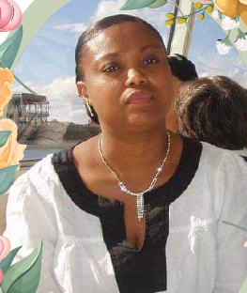
À Franc!
Comme j’aimais si bien t’appeler. Les mots ne suffiront jamais pour
décrire la femme que tu es; que tu as été. Tu étais le pilier de cette
famille. Celle sur qui nous nous reposions.
Tu as été tour à tour pour moi : une amie, une confidente et
une épouse. Merci pour le temps passé avec moi. Je reconnais qu’il
a été court pour nous mais Dieu l’a voulu ainsi. Je peux t’assurer
d’une chose : je veillerai sur tes enfants, nos enfants, comme tu m’as
demandé. Va en paix ma femme. Je sais que tu es une femme de
prières. Je n’ai aucun doute que tu es entre les mains d’Abraham ;
le père de la foi. Là où tu te trouves,
continue à prier pour nous, pour ta famille.
Que la terre de tous ceux et celles qui sont partis avant toi te soit
légère. Va en paix comme tu as toujours été.
Ton époux,Prosper Bitchoka
"J’ai combattu le bon combat, j’ai achevé la course, j’ai gardé la foi.” 2 Timothée 4 :7-8

Slide 20
Pedro
Nos prières et notre Amour,
la Paix paix et la consolation de Dieu.e soit avec toute la Famille et que Pedro repose Paix avec son Créateur...
Pedro , notamment ,a animé et accompagné le culte avec sa guitare pendant des années...un homme bon...dont Rosa était très proche...la famille aussi...

Slide 21
LITURGIE DE LA SAINTE COMMUNION – Florence et Marie Claude

Slide 22
Dieu est avec vous
Qu’il soit aussi avec vous
Élevons nos cœurs
Nous les élevons vers le Seigneur
Nous rendons grâces au Seigneur notre Dieu
Il est bon de lui rendre grâces et de le louer

Slide 23
PRÉFACE
En verité, tu es digne de louange. Par Christ, que tu as ramené des morts, nous aussi avons accèes à la Vie. Notre foi et notre espérance sont en toi. Ainsi, avec tout ce qui existe dans le monde visible et invisible, et avec les fidèles de tous les temps et de tous les lieux, nous entonnons cet hymne de louange et de gratitude:

Slide 24
Saint, saint, saint, le Seigneur,
Dieu de l’Univers !
Les cieux et la terre sont remplis de sa gloire.
Hosanna au plus haut des cieux.
Beni soit celui qui vient au Nom du Seigneur,
Hosanna au plus haut des cieux.

Slide 25
INSTITUTION
Selon les écritures, Jésus prit du pain, rendit grâces, le rompit et dit : « Prenez et mangez; chaque fois que vous ferez cela, faites-le en mémoire de moi. »
Le pain que nous rompons est la communion au corps du Christ.

Slide 26
INSTITUTION
De même, après le souper, il prit la coupe, et dit : « Ceci est la nouvelle alliance; faites-ceci en mémoire de moi. »
La coupe de bénédiction pour laquelle nous rendons grâce est la communion dans la nouvelle alliance par Jésus

Slide 27
Prière d’intercession

Slide 28
Dieu d’amour, le don de ta grâce nous transporte de joie, nous nous rappelons la vie et la mort du Christ, nous proclamons sa résurrection, et nous attendons son retour dans l’espérance. Fais que nous nous offrions à toi dans la louange et l’action de grâce, afin que nos vies proclament le mystère de la foi :
Christ est mort,
Christ est ressuscité
Christ reviendra.

Slide 29
Envoie, O Dieu, ton Esprit Saint sur nous et sur ces dons afin que tous ceux et celles qui partagent ce pain et cette coupe constituent le corps du Christ, vie, lumière et amour du monde.
Dans cette espérance, nous qui sommes ton peuple te rendons gloire :
Par Christ, avec Christ et en Christ, dans l’unité de Saint-Esprit, toute gloire t’appartient, Dieu très saint, maintenant et pour toujours.
AMEN

Slide 30
PARTAGE
Le pain est rompu
Le corps du Christ.
Grâces soient rendues à Dieu pour le pain de vie.
La coupe est remplie
Grâces soient rendues à Dieu pour la coupe de bénédiction

Slide 31
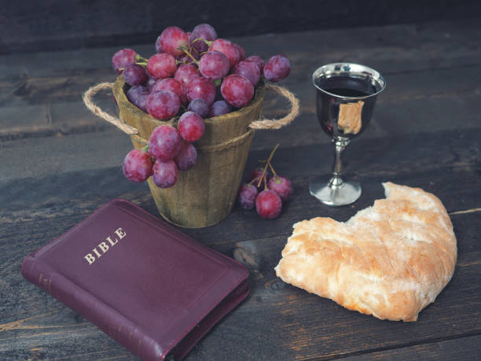

Slide 32
Prière après la communion
Nous venons, Seigneur, de prendre part au repas de la vie. Accorde-nous d’y trouver l’inspiration et la force nécessaires pour être porteur/porteuses de fruit abondants et de manifester ainsi ta gloire. Donne-nous d’y puiser la grâce de demeurer sans cesse attachés à ton Fils et de devenir des véritables disciples. Nous te le demandons au Nom de Jésus-Christ notre Sauveur.
AMEN

Slide 33
CHANT DE CLÔTURE

Slide 34
ENVOI
Allons, Disciples en marche !
Allons dans la lumière !
Nous irons avec nos chants.
Nous irons avec nos silences.
Nous irons avec nos pas de danses.
Nous irons avec nos sœurs et nos frères.
Allons donc avec confiance en celui qui nous appelle à le suive fidèlement
dans l’ exercice de son ministère sur la terre.
Allons avec la ferme conviction que RIEN NE PEUT NOUS SÉPARER DE L’AMOUR DE DIEU.

Slide 35
BÉNÉDICTION

Slide 36
Shalom!

